Slide 1
COMPUCOM · DIAGNÓSTICO DE MARCA EMPLEADORA
Liderazgo: primera señal para investigar
Qué mejorar para retener talento y qué validar antes de atraer candidatos.
Retención
Compensación
Atracción
Investigar trato, comunicación
y autonomía de los equipos.
Revisar equidad y
competitividad antes de decidir
cambios.
Validar la experiencia de
aprendizaje antes de
comunicarla.
Referencias: Infogain, World Wide Technology y
Rackspace Technology.
Servicios TI; escala histórica aproximada de 5.000–11.000
personas.
4.000 reseñas · 1.000 por empresa.
Semilla 42; 0 duplicados.
La muestra no representa automáticamente a
toda la plantilla.
01
Notes:
Liderazgo: primera señal para investigar
Fuente: Parquet del caso + Glassdoor_ejemplo.ipynb; muestra fija, semilla 42.
Cobertura observada: 27/07/2018–04/07/2023. 4.000 reseñas, 1.000 por firma. Media peer aritmética, con el mismo peso para Infogain, World Wide Technology y Rackspace. Reseñas no equivalen a plantilla.
Celdas carga, eda_resumen y conclusiones_calculo. Hallazgo central: liderazgo presenta peor rating y más no recomendación; compensación requiere diagnóstico; aprendizaje es una posible fortaleza sensible al etiquetado. Peers del mismo sector y orden de magnitud, no plantillas idénticas. La competencia por perfiles técnicos se infiere por actividad, sin medir movilidad. Tamaños históricos de fechas diferentes: CompuCom 11.000 (2018), Infogain 5.000 (2021), WWT >8.000 (2022), Rackspace ≈6.800 (2022). Fuentes primarias:
https://www.sec.gov/Archives/edgar/data/800240/000119312518164703/d568569dex992.htm
https://www.apax.com/news-views/apax-funds-to-acquire-infogain-from-chryscapital/
https://www.wwt.com/press-release/wwt-receives-solution-provider-of-the-year-award-for-growth-from-intel
https://www.sec.gov/Archives/edgar/data/1810019/000181001923000034/rxt-20221231.htm

Slide 2
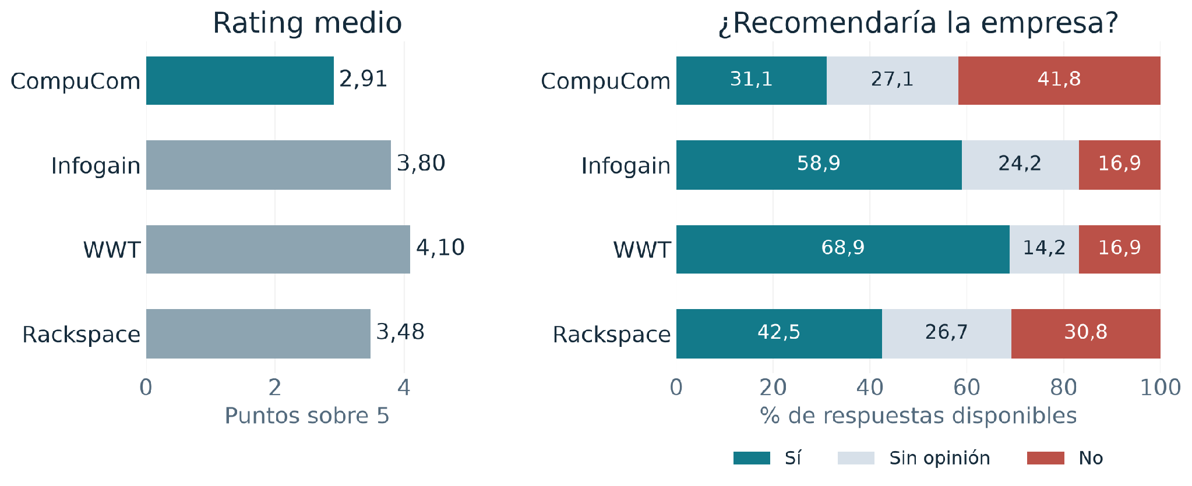
REPUTACIÓN COMO EMPLEADOR
CompuCom queda por debajo de sus referencias
La brecha aparece tanto en la puntuación como en la recomendación.
-0,88 puntos
Brecha de rating
2,91 frente a 3,79.
-25,67 pp
Brecha de recomendación
Contrastar con escucha
interna por equipo y
ubicación.
n=1.000 por empresa. % incluye Sí / Sin opinión / No; pp = diferencia entre porcentajes.
02
Notes:
CompuCom queda por debajo de sus referencias
Fuente: Parquet del caso + Glassdoor_ejemplo.ipynb; muestra fija, semilla 42.
Cobertura observada: 27/07/2018–04/07/2023. 4.000 reseñas, 1.000 por firma. Media peer aritmética, con el mismo peso para Infogain, World Wide Technology y Rackspace. Reseñas no equivalen a plantilla.
Celda eda_resumen. Rating sobre 1–5. Media peer aritmética: cada empresa pesa lo mismo. La recomendación incluye o=sin opinión. Estas son opiniones de participantes, no una encuesta representativa de empleados.
Gráfica 01_rating_recomendacion: notebook Glassdoor_ejemplo.ipynb, celda grafica_01_rating_recomendacion (posición 9, contando desde 1), apartado 1. EDA. Tablas: resumen. Se incorpora exactamente el PNG mostrado allí. Rating: media de overall_rating, en puntos sobre 5. Recomendación: porcentaje sobre respuestas disponibles, incluyendo «Sin opinión». Cada empresa aporta 1.000 reseñas. Las reseñas no representan a toda la plantilla.

Slide 3
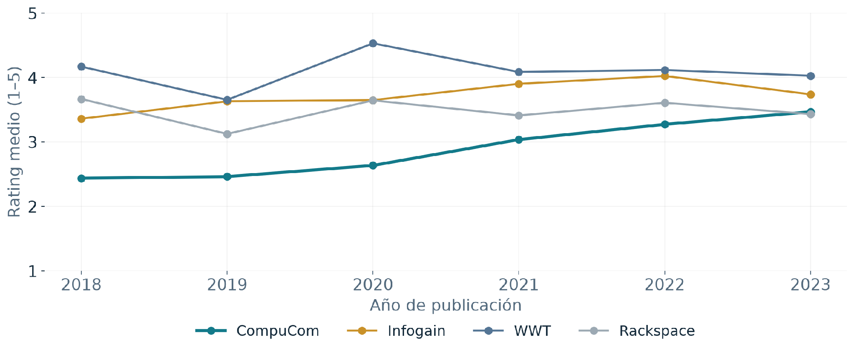
EVOLUCIÓN DE LA EXPERIENCIA
La puntuación mejora; conviene entender por qué
Revisar qué equipos y experiencias coinciden con esta evolución.
2,44
CompuCom 2018
n=64 reseñas.
3,47
CompuCom 2023
n=47 reseñas; año parcial.
2018 y 2023 son parciales; mínimo de 20 reseñas por empresa y año mostrado.
03
Notes:
La puntuación mejora; conviene entender por qué
Fuente: Parquet del caso + Glassdoor_ejemplo.ipynb; muestra fija, semilla 42.
Cobertura observada: 27/07/2018–04/07/2023. 4.000 reseñas, 1.000 por firma. Media peer aritmética, con el mismo peso para Infogain, World Wide Technology y Rackspace. Reseñas no equivalen a plantilla.
Celda eda_temporal. Recuentos anuales completos disponibles en el notebook y CSV. La composición de reseñas puede cambiar con el tiempo. No se atribuye la evolución a una política, a una intervención ni a la pandemia. Acción: contrastar hitos internos y segmentar si hay datos por equipo/ubicación.
Gráfica 03_evolucion_rating: notebook Glassdoor_ejemplo.ipynb, celda grafica_03_evolucion_rating (posición 15, contando desde 1), apartado 1. EDA. Tablas: medias_anuales, conteos_anuales. Se incorpora exactamente el PNG mostrado allí. Rating medio por año y empresa. Solo se dibujan años con al menos MIN_RESENAS_ANIO = 20 puntuaciones. Los recuentos están en conteos_anuales. 2018 y 2023 son parciales; la evolución no demuestra efectos de políticas internas.

Slide 4
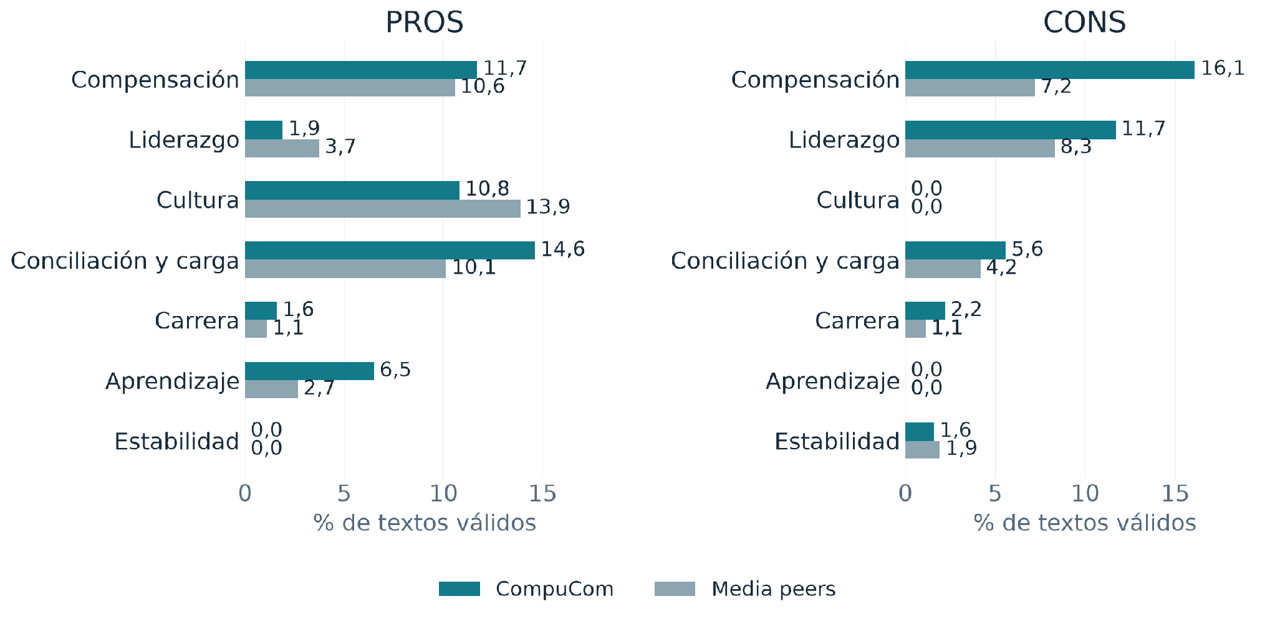
FORTALEZAS Y FRICCIONES
Aprendizaje: una fortaleza que aún hay que validar
Los elogios y las quejas se comparan con las mismas referencias.
6,5 %
Pros de aprendizaje
Referencias: 2,67 %.
Posible mensaje para
selección.
Provisional
Validar antes de anunciar
El balance cambia de signo al
revisar etiquetas ambiguas.
% = reseñas de cada categoría / 1.000 textos válidos; categorías seleccionadas.
04
Notes:
Aprendizaje: una fortaleza que aún hay que validar
Fuente: Parquet del caso + Glassdoor_ejemplo.ipynb; muestra fija, semilla 42.
Cobertura observada: 27/07/2018–04/07/2023. 4.000 reseñas, 1.000 por firma. Media peer aritmética, con el mismo peso para Infogain, World Wide Technology y Rackspace. Reseñas no equivalen a plantilla.
Celdas taxonomia_calculo, comparacion_calculo y sensibilidad_etiquetas_calculo. Siete categorías mostradas; las restantes siguen en el denominador. Aprendizaje aparece en 6,5% de pros de CompuCom frente a 2,67% de media peer. Su gap de balance principal +3,83 pp cambia a −1,30..+4,83 pp con recodificaciones individuales plausibles. Estos rangos no son intervalos de confianza. Conciliación también cambia de signo con etiquetas alternativas. Cero asignaciones a formación/cultura en cons no demuestra ausencia de críticas; las hay en textos mixtos y no agrupados.
Gráfica 06_categorias_pros_cons: notebook Glassdoor_ejemplo.ipynb, celda grafica_06_categorias_pros_cons (posición 32, contando desde 1), apartado 4. Comparación con peers. Tablas: comparacion_peers. Se incorpora exactamente el PNG mostrado allí. Se muestran siete categorías de negocio en pros y cons; el resto sigue en el denominador. Porcentajes sobre todos los textos válidos del corpus de cada empresa. Media peer aritmética de Infogain, WWT y Rackspace. Un 0 % de formación en cons corresponde a la etiqueta principal, no prueba ausencia de quejas.

Slide 5
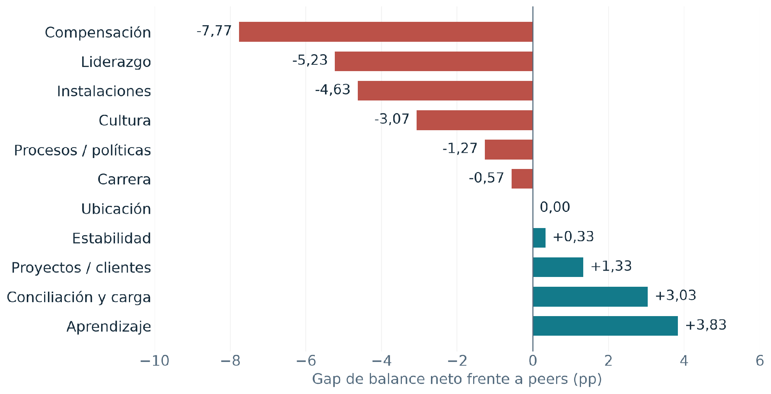
COMPARACIÓN CON EL MERCADO
Liderazgo y compensación muestran desventaja
Balance = % elogios − % quejas; brecha = balance propio − media de referencias.
-5,23 pp
Liderazgo
La validación de indicadores
es coherente.
-7,77 pp
Compensación
La brecha temática no basta
para decidir una intervención.
pp = puntos porcentuales; valores negativos indican desventaja relativa.
05
Notes:
Liderazgo y compensación muestran desventaja
Fuente: Parquet del caso + Glassdoor_ejemplo.ipynb; muestra fija, semilla 42.
Cobertura observada: 27/07/2018–04/07/2023. 4.000 reseñas, 1.000 por firma. Media peer aritmética, con el mismo peso para Infogain, World Wide Technology y Rackspace. Reseñas no equivalen a plantilla.
Celda comparacion_calculo. Balance por categoría: %pros − %cons; gap = balance CompuCom − media aritmética de los tres peers. Los porcentajes son relativos y usan todos los textos válidos, incluidos ambiguos/no asignados. Gap negativo no demuestra daño; se contrasta con ratings y recomendación. Aprendizaje es provisional y cambia de signo con alternativas de etiquetado.
Gráfica 07_gap_balance: notebook Glassdoor_ejemplo.ipynb, celda grafica_07_gap_balance (posición 34, contando desde 1), apartado 4. Comparación con peers. Tablas: comparacion_peers. Se incorpora exactamente el PNG mostrado allí. Balance neto = % pros − % cons. Gap = balance de CompuCom − media aritmética del balance de los tres peers. Unidad: puntos porcentuales (pp). Negativo significa desventaja relativa dentro de esta muestra; se requiere contrastar con rating y recomendación.

Slide 6
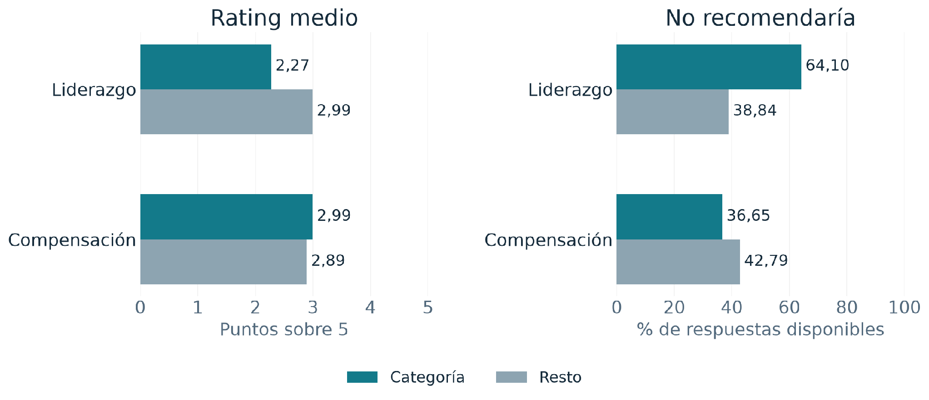
CONTRASTE CON LA EXPERIENCIA GLOBAL
Las quejas de liderazgo coinciden con peor valoración
Compensación requiere diagnóstico: estos indicadores no confirman el deterioro.
Liderazgo
Señal coherente
Menor rating y más no
recomendación.
Compensación
Contraste no confirma
Requiere diagnóstico; no hay
peor rating ni más rechazo.
Resto = reseñas cuyo cons no se asigna a esa categoría. Asociación descriptiva.
06
Notes:
Las quejas de liderazgo coinciden con peor valoración
Fuente: Parquet del caso + Glassdoor_ejemplo.ipynb; muestra fija, semilla 42.
Cobertura observada: 27/07/2018–04/07/2023. 4.000 reseñas, 1.000 por firma. Media peer aritmética, con el mismo peso para Infogain, World Wide Technology y Rackspace. Reseñas no equivalen a plantilla.
Celda comparacion_calculo, contraste_compucom. Liderazgo n=117, resto=883: rating 2,27 vs 2,99; no recomienda 64,10% vs 38,84%. Compensación n=161, resto=839: rating 2,99 vs 2,89; no recomienda 36,65% vs 42,79%. Resto significa todas las reseñas no asignadas a la categoría correspondiente, no necesariamente sin menciones: el modelo usa una categoría dominante y mantiene outliers. Los denominadores de recomendación incluyen sin opinión. No se infiere causalidad, significación ni ausencia de problemas salariales.
Gráfica 08_contraste_rating_recommend: notebook Glassdoor_ejemplo.ipynb, celda grafica_08_contraste_rating_recommend (posición 36, contando desde 1), apartado 4. Comparación con peers. Tablas: contraste_compucom. Se incorpora exactamente el PNG mostrado allí. En CompuCom se comparan reseñas cuyos cons se asignan a cada categoría con el resto de cons válidos. Rating sobre puntuaciones disponibles; no recomendaría sobre respuestas disponibles, incluyendo «Sin opinión». Los recuentos por indicador están en contraste_compucom. «Resto» significa sin asignación a esa categoría, no ausencia verificada del problema. Asociación descriptiva, sin causalidad.

Slide 7
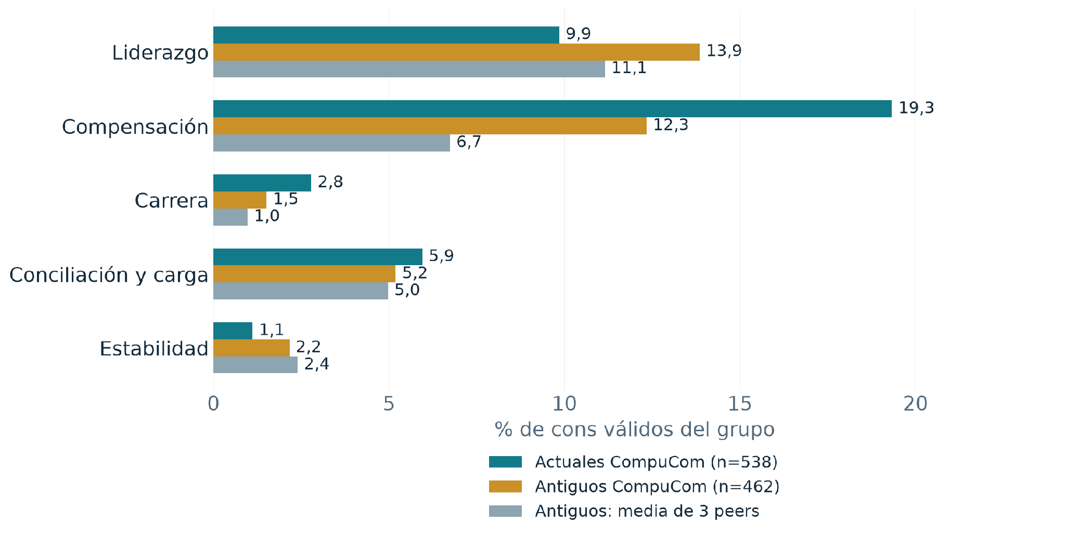
ESCUCHA Y RETENCIÓN
Liderazgo aparece más entre antiguos empleados
Usar los temas para orientar entrevistas de salida y escuchar a los equipos.
% Reseñas negativas
13,85 %
Liderazgo en antiguos
Actuales: 9,85 %.
Peers antiguos: 11,15 %.
Validar salidas
Siguiente contraste
Combinar estos textos con
entrevistas y datos internos.
CompuCom: 538 actuales / 462 antiguos. Referencias antiguos: 234 / 156 / 347.
07
Notes:
Liderazgo aparece más entre antiguos empleados
Fuente: Parquet del caso + Glassdoor_ejemplo.ipynb; muestra fija, semilla 42.
Cobertura observada: 27/07/2018–04/07/2023. 4.000 reseñas, 1.000 por firma. Media peer aritmética, con el mismo peso para Infogain, World Wide Technology y Rackspace. Reseñas no equivalen a plantilla.
Celda actuales_antiguos_calculo. Porcentajes de cons por grupo, incluidos outliers. Media aritmética de antiguos de Infogain/WWT/Rackspace. Liderazgo 13,85% antiguos CompuCom, 9,85% actuales y 11,15% media de antiguos peers. Experiencias asociadas a salidas, no causas de rotación verificadas. El rating más bajo de antiguos puede reflejar selección; no se estima tasa de rotación.
Gráfica 09_actuales_antiguos: notebook Glassdoor_ejemplo.ipynb, celda grafica_09_actuales_antiguos (posición 44, contando desde 1), apartado 5. Actuales y antiguos. Tablas: tabla_actuales_vs_antiguos, comparacion_cons_antiguos_peers, n_compucom_situacion, n_antiguos_por_empresa. Se incorpora exactamente el PNG mostrado allí. Porcentajes sobre cons válidos de cada grupo: actuales y antiguos de CompuCom, y media aritmética de antiguos de los tres peers. Los denominadores se muestran en este apartado; los grupos tienen tamaños distintos. Son experiencias asociadas a salidas, no motivos de rotación demostrados.

Slide 8
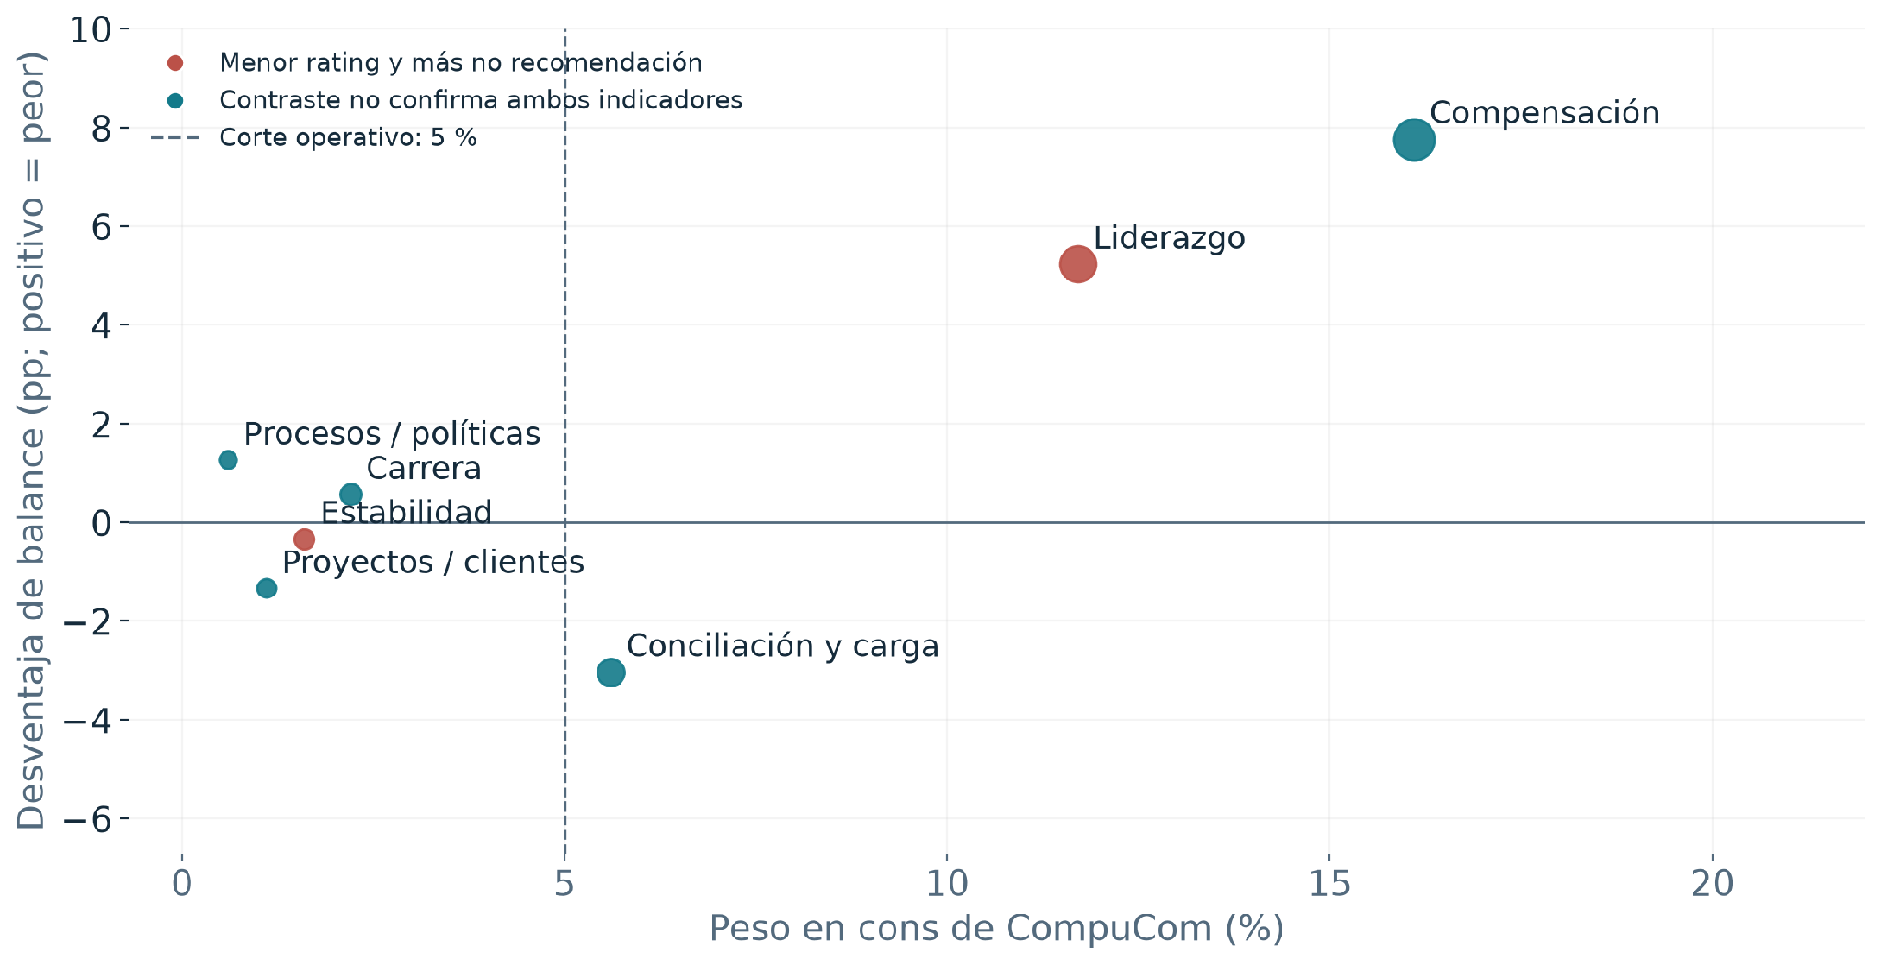
PRIORIDADES PARA RR. HH.
Investigar liderazgo; auditar compensación
Frecuencia y desventaja orientan el trabajo; el contraste decide qué validar.
Liderazgo
Primera investigación
Brecha frente al mercado y
peor valoración global.
Compensación
Auditoría focalizada
Comprobar equidad y
competitividad por puesto y
ubicación.
Corte del 5 % = 50 reseñas: criterio operativo, no significación estadística.
08
Notes:
Investigar liderazgo; auditar compensación
Fuente: Parquet del caso + Glassdoor_ejemplo.ipynb; muestra fija, semilla 42.
Cobertura observada: 27/07/2018–04/07/2023. 4.000 reseñas, 1.000 por firma. Media peer aritmética, con el mismo peso para Infogain, World Wide Technology y Rackspace. Reseñas no equivalen a plantilla.
Celda priorizacion_calculo. X=%cons CompuCom, Y=−gap de balance: positivo = peor que peers. Tamaño depende del número de casos. Rojo: menor rating y más no recomendación; verde azulado: no se confirman ambos. Se excluyen categorías no accionables y sin casos. Compensación es frecuente y tiene desventaja, pero sus indicadores no confirman peor experiencia; diagnosticar antes de decidir cambios. El umbral de 5% ordena trabajo, no demuestra importancia causal o estadística.
Gráfica 10_matriz_priorizacion: notebook Glassdoor_ejemplo.ipynb, celda grafica_10_matriz_priorizacion (posición 48, contando desde 1), apartado 6. Priorización. Tablas: matriz_priorizacion. Se incorpora exactamente el PNG mostrado allí. Eje X: peso de la categoría en cons de CompuCom. Eje Y: desventaja = −gap de balance, en pp; mayor valor indica peor posición relativa. Rojo: menor rating y mayor no recomendación; azul: el contraste no confirma ambos indicadores. El tamaño refleja casos. El corte de 5 % es operativo, no estadístico. No estima impacto causal ni ahorro.

Slide 9
CONCLUSIONES Y PLAN DE ACCIÓN
Tres acciones ligadas a la evidencia
Plazos y métricas propuestos; fijar metas después de medir una línea base interna.
01 · Liderazgo
02 · Compensación
03 · Aprendizaje
117 quejas; brecha -5,23 pp.
161 quejas; contraste no
confirma.
Brecha sensible: -1,30 a 4,83 pp.
Escuchar a equipos y antiguos.
Acordar un piloto de comunicación,
trato y autonomía.
Revisar equidad, competitividad y
criterios de revisión por puesto y
ubicación.
Validar formación con empleados y
responsables. Comunicarla si se
confirma.
RR. HH. + responsables
30 días diagnóstico / 90 piloto
Compensación y beneficios
60 días para auditoría
Selección + responsables
30 días revisión / 60 validación
Seguimiento: Pulso de apoyo y
autonomía; rotación voluntaria interna.
Seguimiento: Brechas por puesto y
percepción de equidad.
Seguimiento: Experiencia formativa por rol
y ejemplos verificados.
No se prometen mejoras, ahorro ni reducción de rotación sin haberlos medido.
09
Notes:
Tres acciones ligadas a la evidencia
Fuente: Parquet del caso + Glassdoor_ejemplo.ipynb; muestra fija, semilla 42.
Cobertura observada: 27/07/2018–04/07/2023. 4.000 reseñas, 1.000 por firma. Media peer aritmética, con el mismo peso para Infogain, World Wide Technology y Rackspace. Reseñas no equivalen a plantilla.
Celda conclusiones_calculo. Se prioriza señal coherente de liderazgo, diagnóstico de compensación y validación de aprendizaje. Los plazos son propuestas, no resultados observados.

Slide 10
LIMITACIONES Y PRÓXIMOS PASOS
Validar dentro de la empresa antes de generalizar
La cobertura parcial obliga a combinar reseñas con escucha y datos internos.
38,9 %
44,2 %
2018–2023
Cons con categoría accionable
Cons sin tema asignado
Reseñas históricas; validar el presente
Qué limita la lectura
Qué hacer después
Participación voluntaria en Glassdoor.
Países y puestos mezclados.
Textos ambiguos y etiquetas imperfectas.
Los modelos comparan grupos comunes; los textos
dudosos se conservan.
1. Contrastar con entrevistas y pulsos internos.
2. Segmentar por puesto y país si hay datos.
3. Revisar más textos y evaluar clasificación con varias
etiquetas.
Datos históricos de 2018–2023; asociaciones descriptivas, no causas demostradas.
10
Notes:
Validar dentro de la empresa antes de generalizar
Fuente: Parquet del caso + Glassdoor_ejemplo.ipynb; muestra fija, semilla 42.
Cobertura observada: 27/07/2018–04/07/2023. 4.000 reseñas, 1.000 por firma. Media peer aritmética, con el mismo peso para Infogain, World Wide Technology y Rackspace. Reseñas no equivalen a plantilla.
Celdas sentimiento_calculo, sentimiento_revision, topics_calculo, taxonomia_calculo y outliers_revision. CompuCom cons: 389/1.000 accionables, 74/1.000 sin aspecto concreto, 95/1.000 mixtos y 442/1.000 no asignados. Se mantienen en denominadores y no se fuerzan a categorías; hay quejas de sueldo y gestión también entre outliers. Sentimiento: mayoría de pros positivos y cons negativos; 13 cons truncados de 4.000, 0 pros. Correspondencia con el campo y confianza del modelo no equivalen a precisión. Muestra manual discordante no permite estimarla. Un transformer inglés binario preentrenado aporta control rápido de polaridad; máximo 512 tokens evita errores pero puede perder contexto. Modelos comunes de topics (pros y cons separados, las cuatro firmas juntas) evitan comparar categorías incompatibles. Embeddings agrupan sinónimos; min_df=5 reduce términos aislados; grupos mínimos de 30 textos (0,75% del corpus) evitan priorizar anécdotas pero pueden ocultar minorías. Leaf en cons separa asuntos revisables tras un ajuste inicial genérico; categorías revisadas traducen patrones a palancas de RR. HH. Limitaciones: autoselección, mezcla de países/puestos, muestreo y etiquetas imperfectas. Próximos pasos: entrevistas/pulsos internos; segmentación por país/puesto si hay datos; revisión humana adicional y evaluar clasificación multietiqueta si hay etiquetas suficientes.

